Slide 1



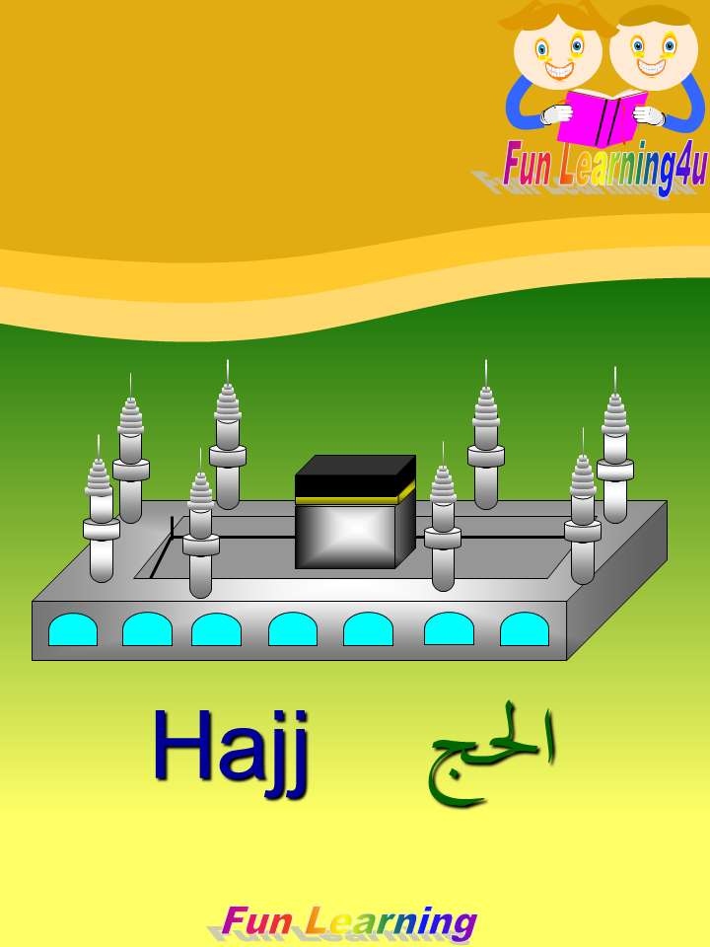
Eid
العيد
10th day,يوم 10
9th day,يوم 9
Eid
العيد
10th day,يوم 10
ذبح الهدي
المبيت بالمزدلفة
طواف الإ فاضة
Sacrifice
Staying At Muzdalifah
Tawaaf el-Ifadah

Slide 2


13th day , يوم 13
11th, 12th day,يوم11,12
رمى الجمرات
Throwing Pebbles
المبيت بمنا ورمى الجمرات
الإحرام
طواف الوداع
Stay at Mina & Throwing pebbles
Ihraam
Farewell Tawaaf

Slide 3




Eid
العيد
10th day,يوم 10
8th day, يوم 8
Marwah
المروة
Safa
الصفا
7
1
5
3
2
4
التحلل الأصغر
المبيت بمنا
6
السعى
Termination of Ihraam
Staying At Mina
Sa’ee
1
1
1

Slide 4

Eid
العيد
10th day,يوم 10
9th day,يوم 9
9th day,يوم 9
رمى الجمرات
الوقوف بعرفة
المبيت بالمزدلفة
At Arafat
Staying At Muzdalifah
Throwing Pebbles
1
1
1

Slide 5
Eid
العيد
10th day,يوم 10
المبيت بمنا
Staying At Mina
1

